Slide 1
第五章 晶体定向与结晶符号
本章要为晶体建立坐标体系，然后对晶体上所有的面、线等的方位进行标定。

Slide 2
一、 晶体定向的方法
以晶体中心为原点建立一个坐标系,由X,Y,Z三轴组成,也可由X,Y,U,Z四轴组成(对三方晶系与六方晶系).
那么,怎么选出这些晶轴? （宏观----微观）（主轴）
Z
Z
U
Y
Y
X
120º
X
三斜、单斜、斜方、四方、等轴晶系的三轴座标系。
注意：三个晶轴不一定垂直
三方、六方晶系的四轴座标系。
注意：X、Y轴正向夹角120º。

Slide 3
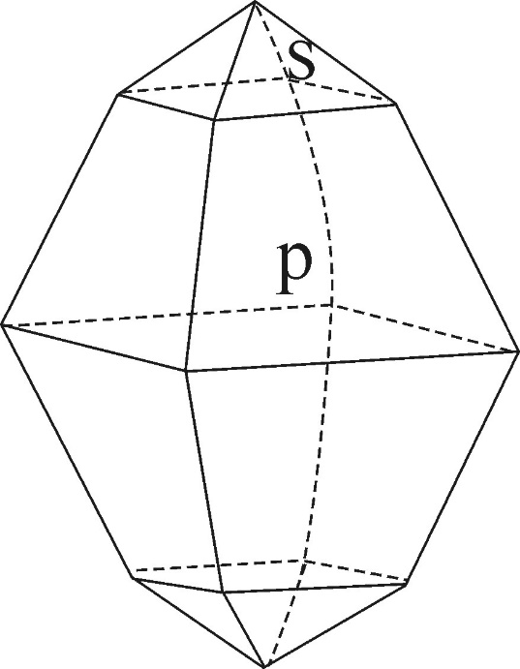
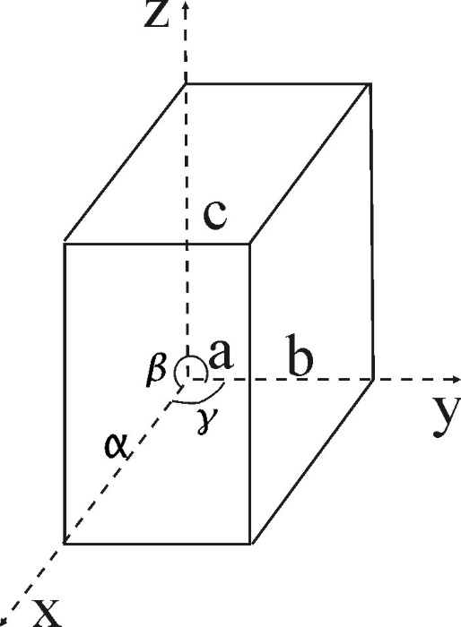
z
y
x
宏观形态
微观结构
在三个行列上有晶胞参数(a, b, c ; α, β, γ),这些参数就构成了三个晶轴上的轴单位和晶轴之间的夹角.

Slide 4
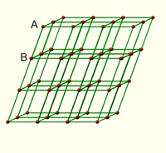
请注意: 在晶体的宏观形态上根据对称特点选出的三根晶轴,与晶体内部结构的空间格子的三个主要行列方向是一致的.
为什么? 因为空间格子中三个主要行列也是根据晶体的对称性，人为地画出来的。而晶轴也是根据晶体的对称性，人为地选出来的。晶体的内部对称与晶体的宏观对称是一致的, 所以 晶轴与三个行列就是一致的。

Slide 5
选晶轴的原则:
1）与晶体的对称特点相符合（既一般都以对称要素作晶轴，要么对称轴，要么对称面法线）；
2）在遵循上述原则的基础上尽量使晶轴夹角为90°。
（轴单位—轴角）
每个晶系的对称特点不同,因此每个晶系的选择晶轴的具体方法也不同，见表5-1（此表非常重要，要熟记）。

Slide 6
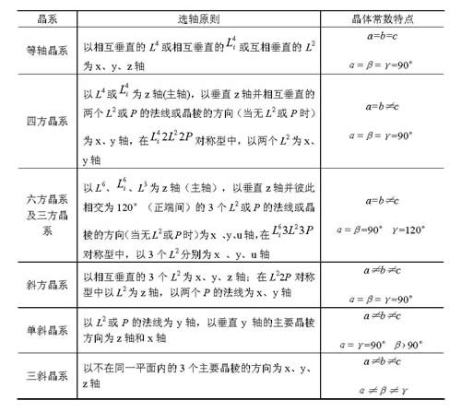
定向举例: (示范模型: 等轴、四方、六方、斜方)

Slide 7
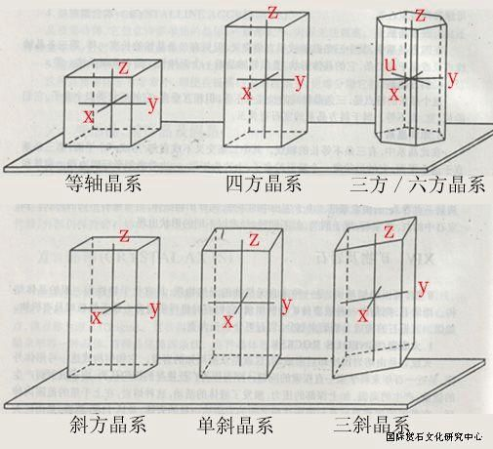

Slide 8
中级晶族：唯一高次轴 直立
单斜晶系：y轴，L2 或者P的法线
x

Slide 9
晶体外形不可能知道轴单位,但根据对称性可以知道轴单位之间的比值关系,即： a:b:c
例如, 等轴晶系的 a:b:c =?
四方晶系的 a:b:c =?
我们将a:b:c 称为轴率, α,β,γ称轴角,轴率与轴角统称晶体常数。
表5-3中，列出的是晶体常数特点，因为根据晶体的宏观形态只能定出晶体常数特点,不能定出晶胞参数。
举例：在模型上定出晶体常数特点：等轴、四方、斜方

Slide 10
对称型符号
习惯符号：按顺序列出晶体所有对称要素组合的符号mL^{n}mPC
国际符号：对称型的国际符号是国际上通用的对称型表示符号，为Herman、Maugiun所创,也称H-M符号。反映对称要素及其在空间的取向。
在对称型国际符号所采用的基本对称要素为对称面、对称轴和旋转反伸轴，一般不列出对称中心。
对称面P：以m表示
对称轴L^{n} ：以轴次n表示
旋转反伸轴L_{i}^{n} ：以 ˉ 表示
对称中心C:用ˉ表示
n
1

Slide 11
对称型的国际符号的书写顺序是严格按结晶轴方向排列的，通常是由不超过3个的位组成。
国际符号中的每个位依次分别表示晶体中一定方向上所存在的对称要素，即与该方向平行的对称轴或旋转反伸轴，以及与该方向垂直的对称面。
如果两类对称要素在某一方向上同时存在，则写成分式的形式，例如：4/m。
如果某一个位对应的方向上，不存在对称要素时，则将该位置空着。

Slide 12
二、 对称型的国际符号
对称型的国际符号很简明，1）它不将所有的对称要素都写出来,2）并且可以表示出对称要素的方向性,3）但它不容易看懂.
特点是:一些可以派生出来的对称要素都省略了.
对称轴以 1，2，3，4，6表示；若对称面与对称轴垂直，则两者之间以斜线或横线隔开，如L²PC以2/m表示，L⁴PC以4/m表示(由此可以看出，对称中心C就不必再表示出来了，因为偶次轴垂直对称面定会产生一个C)。

Slide 13
具体的写法为:设置三个序号位(最多只有三个),每个序号位中规定了写什么方向上的对称要素(序号位与方向对应，这是国际符号的最主要的特色),对称意义完全相同的方向上的对称要素,不管有多少,只写一个就行了（简化，这是国际符号的另一特色）.
不同晶系中，这三个序号位所代表的方向完全不同，所以，不同晶系的国际符号的写法也就完全不同，一定不要弄混淆!!
每个晶系的国际符号写法见表4－4 （此表很重要！）。
第一序号位
第二序号位
第三序号位

Slide 14
晶 系 | 序 位 | 代表方向
等轴晶系 | 1 | x或y或z轴方向
 | 2 | 三次轴方向
 | 3 | x、y或x、z或y、z轴之间
四方晶系 | 1 | 四次轴,即z方向
 | 2 | 与四次轴垂直,在x或y轴方向
 | 3 | 与四次轴垂直,并与位2成45⁰ （a+b）
三方及六方 晶系 | 1 | 六次或三次轴,即z轴方向
 | 2 | 与六次或三次轴垂直,在x或y或u轴方向
 | 3 | 与六次或三次轴垂直,并与位2成30⁰角 （2a+b）
斜方晶系 | 1 | x轴方向
 | 2 | y轴方向
 | 3 | z轴方向
单斜晶系 | 1 | y轴方向
三斜晶系 | 1 | 任意方向

Slide 15
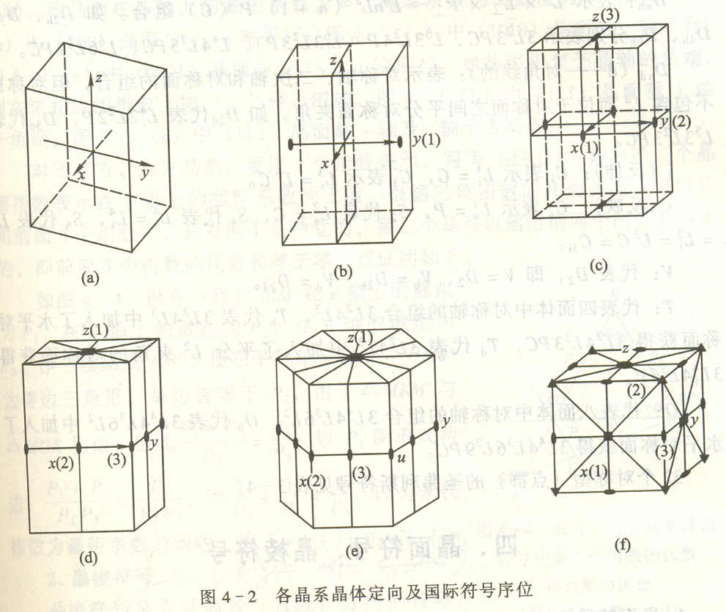

Slide 16
单斜晶系：
y轴方向
对称型 L²,P,L²PC
（轴双面；反映双面；斜方柱）
分别写作：2，m，2/m

Slide 17
斜方晶系：
X Y Z 轴方向
对称型
3L²----222 （斜方四面体）
L²2P---- mm（2）
（斜方单锥）对称要素关系？
3L²3PC----
2/m2/m2/m
mmm （斜方双锥）

Slide 18
四方晶系：
Z X/Y 角分线轴方向
对称型
L⁴4P----4mm
（复四方单锥）
L⁴4L²5PC ----
4/m2/m2/m
4/mmm
（复四方双锥）

Slide 19
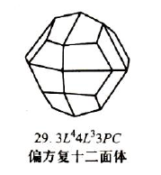
等轴晶系：
X/Y/Z 角顶 角分线轴方向
对称型
3L²4L³3PC----
2/m3 m3
3L⁴4L³6L²9PC----
4/m32/m
m3m

Slide 20
国际符号表示的对称操作
N/m－ L^{n}和垂直它的P的组合
N22或N2－ L^{n}和垂直它的L²的组合（N＝1时，1省略）
Nmm－ L^{n}和包含它的P的组合（N＝1时，1省略，
N=2时，特写为mm2）
N2m－ L_{i}^{n}和包含它的P以及垂直它的L²的组合
N/mmm－ L^{n}和包含它的P以及垂直它的P的组合
X3Y或X3－第二位上为3者表示4L³

Slide 21
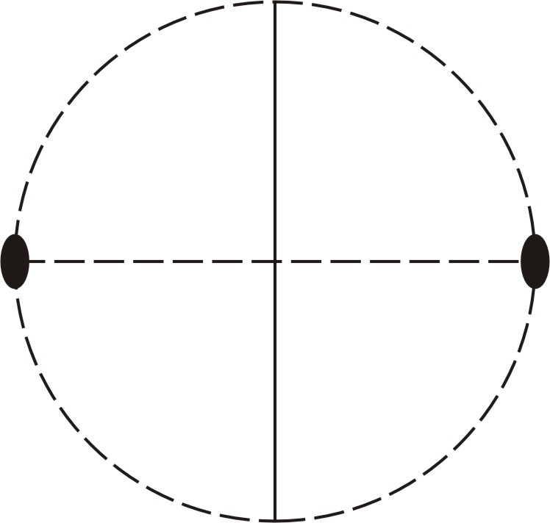
由对称型写出国际符号
写对称型的国际符号时，首先需确定它所属晶系，明确三个位分别代表的不同方向上存在的对称要素，再写出国际符号。
例一：L²PC，单斜晶系，国际符号中只有一个位，代表Y轴方向，其方向上有2/m所以这一对称型的国际符号为2/m。
    L²PC属于单斜晶系，只一个位，代表方向y轴
    第1位(y轴):一个L²和垂直L²的对称面P，写成2／m。
    第二、第三位空着。
    在此符号中没有写出C，它可根据对称要素组合定理推导出来。

Slide 22
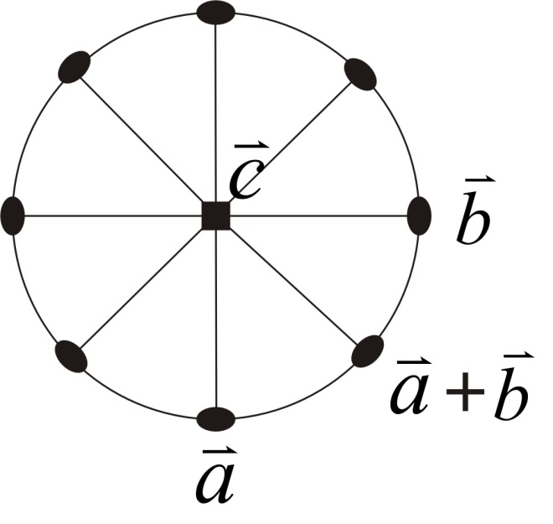
例二：L⁴4L²5PC，四方晶系
  L⁴4L²5PC四方晶系，国际符号三个位的方向：Z轴、 X轴、 X轴与Y轴的角平分线；
  第1位(Z轴)：L⁴(4)和垂直L⁴的对称面P(m)，写做4/m；
  第2位(X轴)：L²(2)和垂直L²的对称面P(m)，写做2/m；
  第3位(X轴与Y轴的角平分线)：L²(2)和垂直L²的对称面P(m)，写做2/m。
  将三个位的符号按照序位排列：4/m2/m2/m。

Slide 23
根据国际符号判断所属晶系
根据低级晶族的对称特点判断其晶系，无2或m的为三斜晶系；2或m不多于一个的为单斜晶系；2或m多于一个的为斜方晶系。
中级晶族：首位是4或 ˉ 者为四方晶系；首位是3或 ˉ 者为三方晶系；首位是6或 ˉ 者为六方晶系。
高级晶族：第二位是3或 ˉ 的为等轴晶系。
4
3
6
3

Slide 24
Schönflies符号
C_{n} | 具有一个n次旋转轴的点群
C_{nh} | 具有一个n次旋转轴和一个垂直于该轴的镜面的点群
C_{nv} | 具有一个n次旋转轴和n个通过该轴的镜面的点群
D_{n} | 具有一个n次旋转主轴和n个垂直该轴的二次轴的点群
S_{n} | 具有一个n次反轴的点群。
T | 具有4个3次轴和3个2次轴的正四面体点群
O | 具有3个4次轴,4个3次轴和6个2次轴的八面体点群

Slide 25
三、 晶面符号与晶棱符号
1. 晶面符号：
晶体定向后, 晶面在空间的相对位置就可以根据它与晶轴的关系来确定, 表示晶面空间方位的符号就叫晶面符号，常用的是米氏符号：
晶面在三根晶轴上的截距系数的倒数比，用小括号括起来, 通常用（hkl）表示. h,k,l 叫晶面指数。

Slide 26
三、 晶面符号与晶棱符号
1. 晶面符号：
2a₀; 3b₀,6c₀; 1/2: 1/3 :1/6=3:2:1 (3 2 1)
平行情况: (100) , (001), (110), (110)

Slide 27
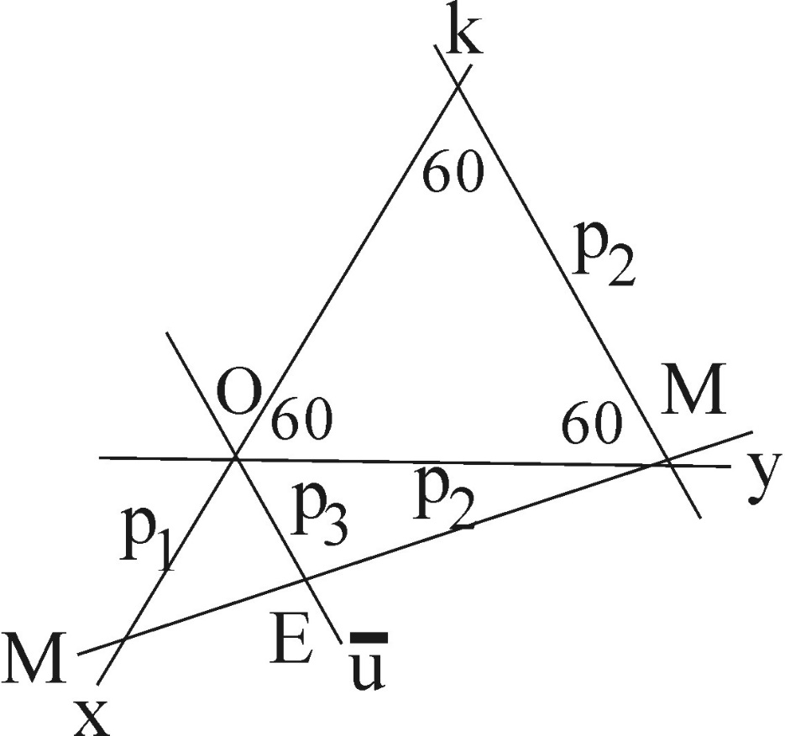
但对于三方, 六方晶系来说,可以用四轴定向, 要用四个晶面指数h,k i,l, 晶面符号为（hkil）, 前面三个指数的代数和等于0. 例如:（1120）（1011）等。
(P1+P2)/P2=P1/P3
两边除以P1
1/P2+1/P1=1/P3
u
数学证明图解

Slide 28
因为四指数晶面符号（hkil） 中，h+k+i = 0, 所以有些文献资料中也将（hkil） 简化为（hkl），如 （1120）、（1011）也可简化写成（110）、（101）。

Slide 29
表征空间方位
指数为0时，h，k，l x y z 平行
指数大小 与 截距系数 大小 (轴单位相等时)
晶面指数正负 相反 、绝对值相等，两个晶面平行
（100）与（100） （110）与（110）
（ 111 ） 与（ 111）

Slide 30
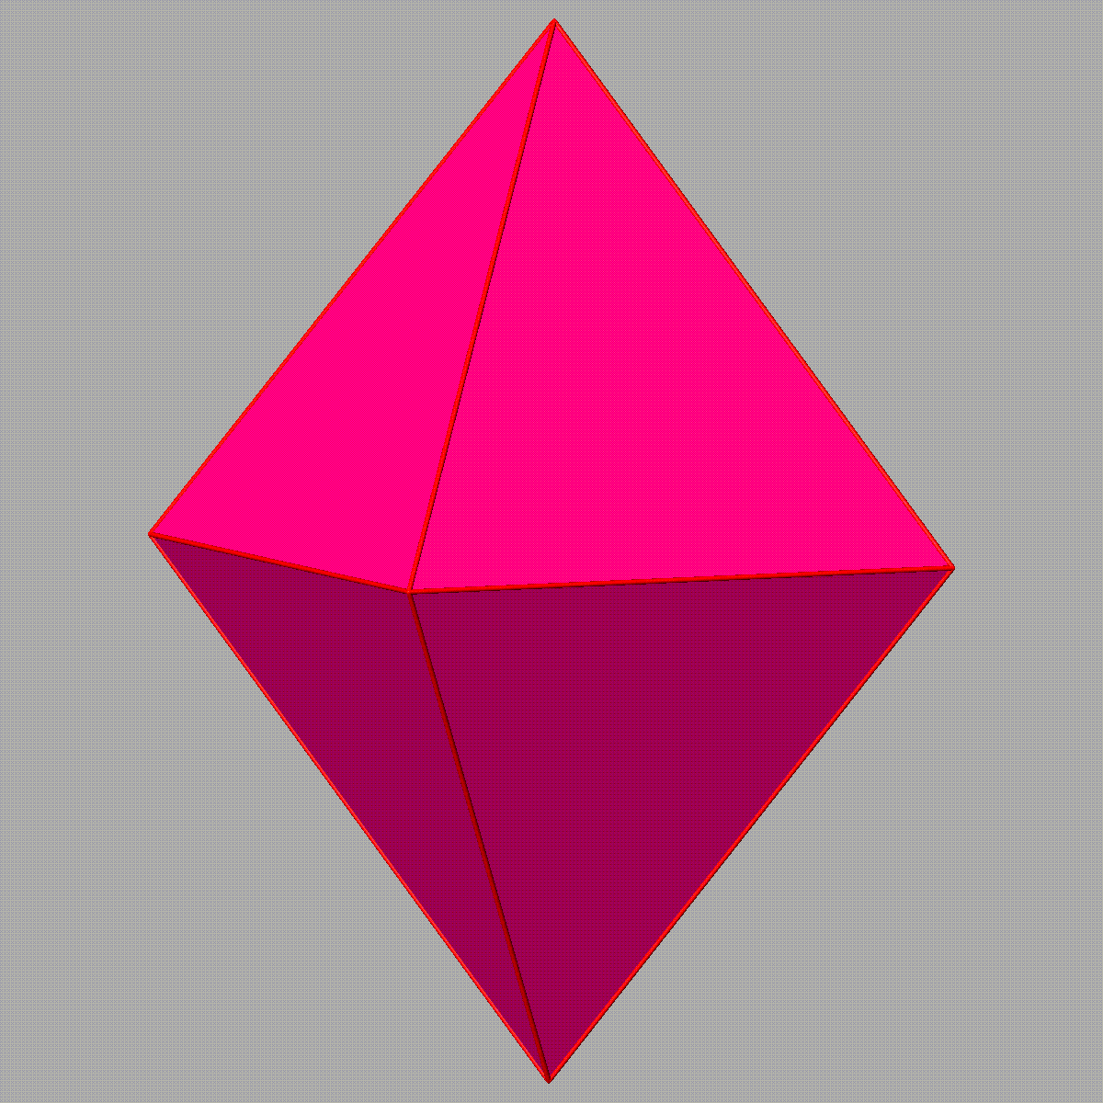

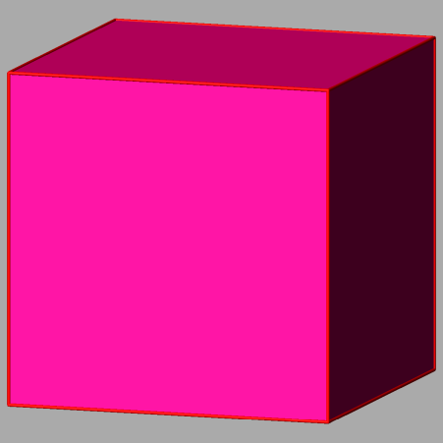

在晶体模型上怎么写晶面符号?因为我们并不知道晶面截晶轴的截距系数, 但我们可以知道截距大小相对关系.
例如: 八面体（111）、四方双锥（hhl）
斜方双锥（hkl）、立方体（100）
（晶面与某晶轴平行，该晶轴上的晶面指数为0）

Slide 31
2. 晶棱符号：
为直线符号, 表示这一直线的方向即可。 方法为：将晶棱（或其他直线）移至经过晶体中心（即坐标原点）, 然后在直线上任取一点,该点在三根晶轴上的坐标系数比值写进方括号即可 ：[rst]
举例:
1a₀; 2b₀,3c₀; [123]
立方体、八面体垂直晶面的直线符号分别:[100],[111] 垂直关系

Slide 32
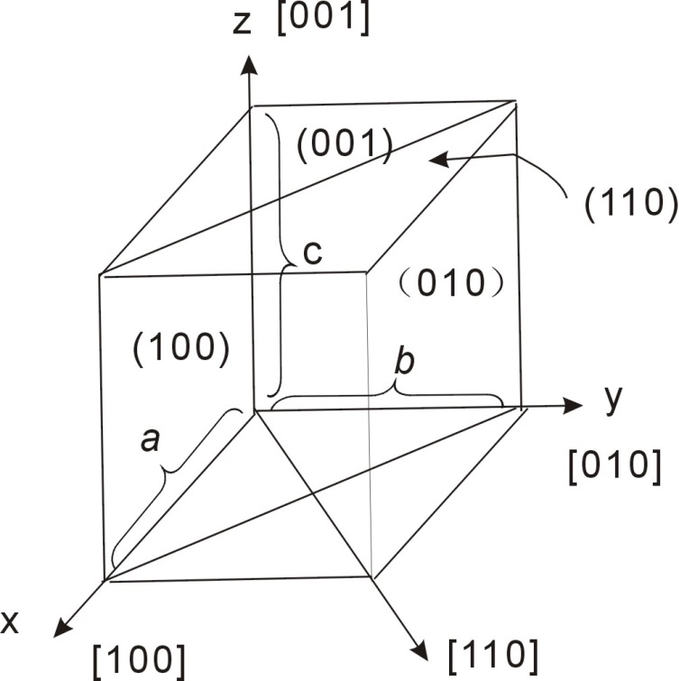
晶面符号与晶棱符号的关系：
对于等轴晶系，所有同名轴与面是相互垂直的，如（100）垂直[100]，（110）垂直[110]，（111）垂直[111] 。
对于四方晶系，有些同名轴与面是相互垂直的，如（100）垂直[100]，（110）垂直[110]，但（111）不垂直[111] ，因为a = b =/ c。
对于斜方晶系，（100）垂直[100]，但（110）不垂直[110]，（111）不垂直[111] ，因为a =/ b =/ c。
具体的分析如图所示：

Slide 33
另外请注意：三、六方晶系的晶棱符号有四个指数：[1120]、[1011]等。它们也可以转化成三指数符号，但转化关系要通过计算，不是简单地将第三个指数去掉就行了的。

Slide 34
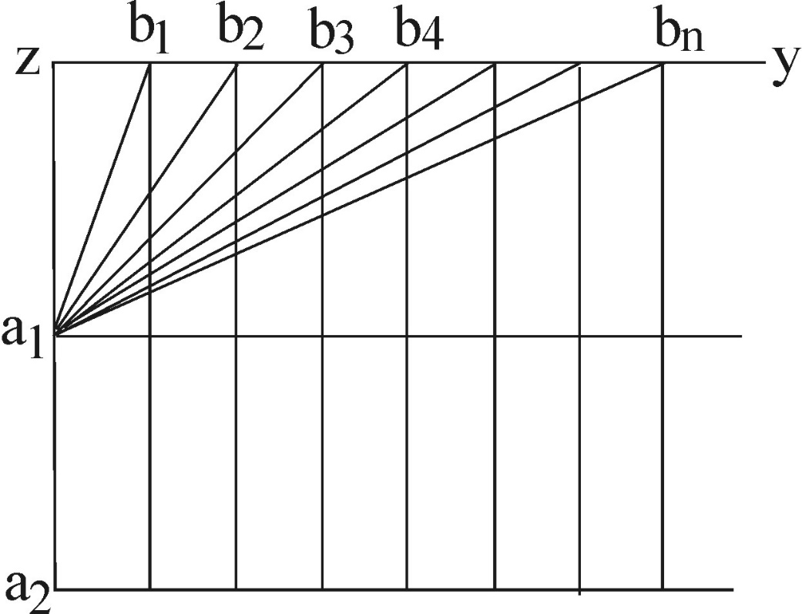
四、 整数定律与晶带定律
1. 整数定律
实际晶体上的晶面指数为简单整数。
为什么?
因为指数越简单的面网，是面网密度大的面网，而面网密度大的面网容易形成晶面（因为能量低容易形成晶面），所以实际晶体上的晶面就是晶面指数简单的晶面。
晶面指数：（110）（210）（310）（410）…….（n10）

Slide 35
整数定律是继面角守恒定律后的又一个在远古年代根据晶体形态特点发现的规律.
2 . 晶带定律：
晶带： 交棱相互平行的一组晶面。（封闭；分割）
晶带轴：移至过晶体中心的一条交棱。
晶带符号：交棱的晶棱符号[rst] 。
举例：
晶体上的晶面是以晶带的形式发育的。

Slide 36
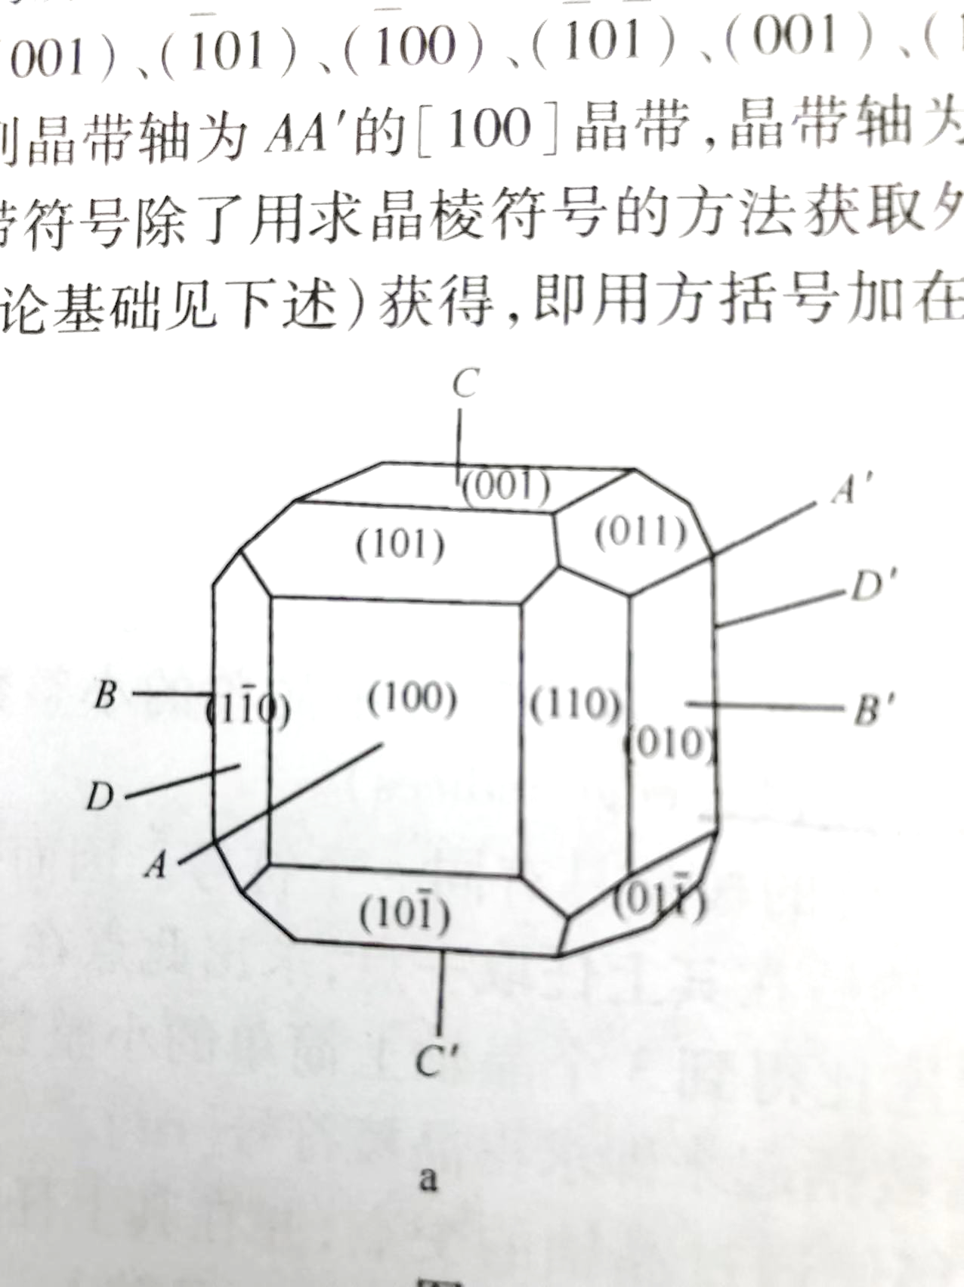
晶体的晶带

Slide 37
晶带定律：属于晶带[rst] 的任一晶面（hkl），必定有：hr+ks+lt=0
由晶带定律可知：任两晶带（晶棱）相交可决定一可能晶面，任两晶面相交可决定一可能晶带（晶棱）。
举例:

Slide 38
晶带符号（晶棱符号）与晶面符号的关系：
晶面（hkl）（mnp）所决定的晶带：
h k l h k l 如: 1 0 0 1 0 0
m n p m n p 0 1 0 0 1 0
r s t 0 0 1
晶带[rst] [uvw]所决定的晶面：
r s t r s t 如: 0 1 0 0 1 0
u v w u v w 0 0 1 0 0 1
h k l 1 0 0

Slide 39
本章重点总结：
1）晶体定向：晶轴的选择，坐标系的建立。
2）在晶体定向的基础上，写出对称型的国际符号。
3）在晶体定向的基础上，确定晶面符号，一定要学会在宏观形态上确定各晶面的晶面符号。（并不知道轴长与截距系数）

